Slide 1

Обзор программных инструментов по работе с ER-диаграммами
Подготовила студентка 2 курса ИВТ 3пг Логинова Софья

Slide 2
Creately
Creately (https://creately.com/) ─ это веб-сервис со всевозможными схематичными инструментами, известный своей простотой. Мощный контекстный интерфейс, смарт-объекты и специальные инструменты помогут рисовать диаграммы в 3 раза быстрее по сравнению с традиционными программами, вроде Visio.

Slide 3
Creately
Простота в использовании и интерактивный интерфейс.
Совместная работа в режиме реального времени.
Профессионально разработанные шаблоны для быстрого начала работы.
Обширный набор форм, сгруппированных в библиотеки.
Экспорт диаграмм в форматы PDF, JPG или PNG.
Настольные приложения под Windows, Linux и Mac OS для автономной работы.
Встроенный Google Image и иконка поиска Finder.
Генерация кода для встраивания диаграмм на сайты.
Организация сообщества для быстрого поиска диаграмм.
Возможность импорта изображений.
Поддержка Drag & Drop.
Библиотека изображений.
Работа с JIRA, Confluence, Google Apps и др.

Slide 4
Creately
Плюсы:
Большое количество шаблонов и примеров
Есть бесплатный доступ
Быстрый и интуитивно понятный
Возможна коллективная работа с проектом
Можно экспортировать рисунок или хранить его в облаке
Удобно регистрироваться с помощью аккаунта в социальной сети
Минусы:
Только 5 бесплатных проектов
Экспорт только в формате картинки
Для схем БД нет генератора SQL

Slide 5
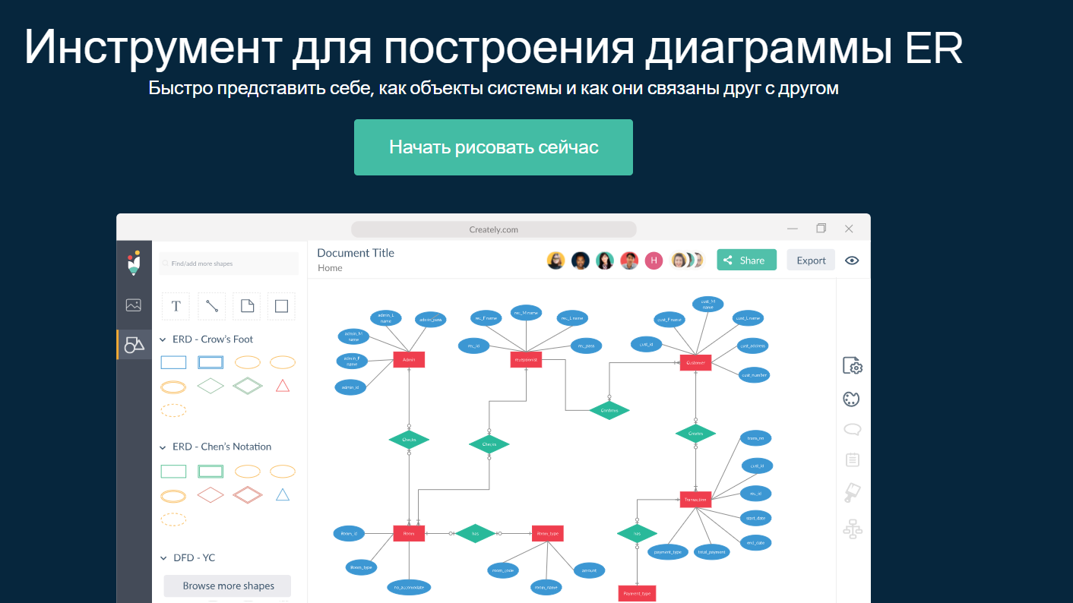

Slide 6
Draw.io
draw.io (https://www.draw.io/) ─ инструмент, который позволяет создавать блок-схемы, сетевые диаграммы, интеллект-карты, отношения сущностей, программные блоки, UML, макеты и т. д. Позволяет пользователям отслеживать и восстанавливать изменения, импортировать и экспортировать в PDF, PNG, XML, VSDX, HTML, а также автоматически публиковать и делиться работами.

Slide 7
Draw.io
С помощью сервиса можно:
Графики;
Блок-схемы;
Диаграммы;
Ментальные карты;
Макеты.
Особенности:
Большой набор шаблонов;
Быстрое создание блоков
Интуитивно понятный интерфейс;
Экспорт в форматы JPG, PNG, SVG, VDSX;
Совместная работа;
Русскоязычный интерфейс;
Возможность скачать в виде программы для компьютера.

Slide 8
Draw.io
Плюсы:
Готовые элементы для рисования диаграмм помогают сэкономить кучу времени, которое пришлось бы затратить на отрисовку их вручную.
Понятный интерфейс;
Бесплатный:
WYSIWYG интерфейс: нашёл нужный элемент в списке, перетащил на лист, нашёл другой, соединил стрелочкой, подписал, и вуаля!
Минусы:
Некоторые элементы блок-схем расположены не в своей категории (как минимум для некоторых UML-диаграмм нужны формы:
Есть некоторая путаница с элементами, в которых можно писать текст, а также стрелочками

Slide 9
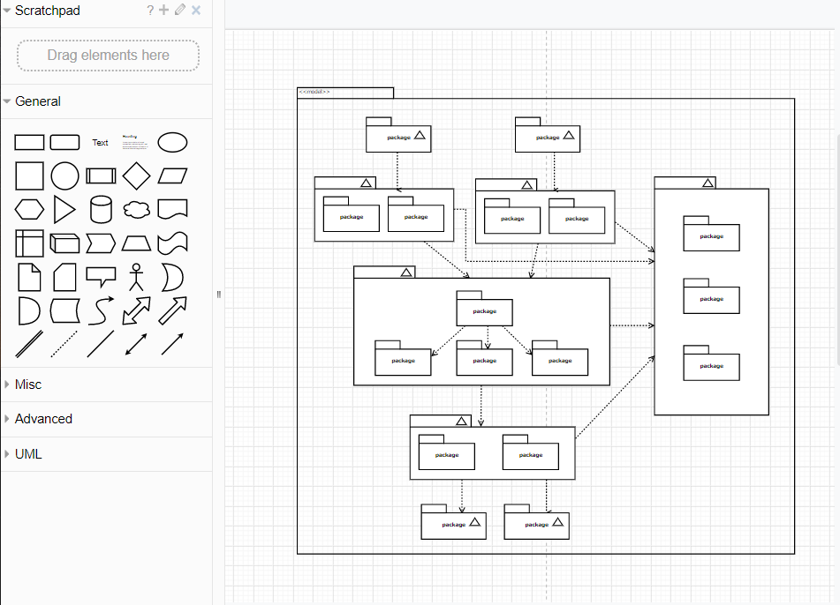
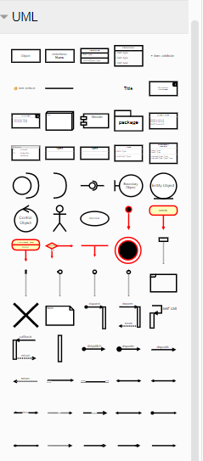

Slide 10
Coggle
Coggle (https://coggle.it/) ─ это онлайн-инструмент для создания и совместного использования диаграмм связей. Сервис помогает в конспектировании, мозговых штурмах, планировании и создании творческих схем, Coggle способен просто и понятно визуализировать идеи. Вносимые изменения отображаются мгновенно, независимо от того, где находятся собеседник.

Slide 11
Coggle
Совместная работа в реальном времени.
Неограниченные публичные диаграммы.
Неограниченные загрузки изображений.
Полная история изменений.
Поддержка Markdown.
Загрузка в PDF и в форматах изображений.
Экспорт в .mm и текст.
Комментарии и чат.
Встраивание диаграмм.
Авто-организация веток.
Общие папки.
Режим презентации.
Загрузка изображений с высоким разрешением.
Разнообразие цветов.
Управление пользователями и данными.
Фирменные диаграммы.

Slide 12
Coggle
Плюсы:
Работает очень быстро.
Диаграммы получаются очень симпатичными,
Очень красиво реализована возможность изображать связи между узлами соседних ветвей.
Стильный минимализм.
Можно выгрузить диаграмму в формате *.mm, который понимают почти все другие mindmap-сервисы и приложения.
Минусы:
Редкие фишки — возможность делать несколько начальных точек и возможность соединять две ветви в одном узле, могли бы побудить отказаться от других аналогичных инструментов, но эти возможности предоставляются платно, примерно за 300 ₽ в мес.
Нет возможности для быстрых глобальных преобразований: нельзя вставить список из буфера обмена, чтобы сразу создались узлы; нельзя выделить и удалить несколько узлов.
Нельзя загружать готовые диаграммы в формате *.mm

Slide 13
Lucidchart
Lucidchart (https://app.lucidchart.com/) ─ это инструмент для создания веб-диаграмм, который упрощает процесс рисования схем и диаграмм. В приложении доступны образцы и примеры блок схем, UML-моделей, ER-моделей и моделей бизнес-процессов, каркасов / макетов, системных диаграмм, организационных схем, схем связей и сайтов.

Slide 14
Lucidchart
Интуитивно понятный пользовательский интерфейс.
Импорт и экспорт документов Microsoft Visio.
Корпоративный уровень безопасности и административный контроль.
Совместная работа в режиме реального времени.
Преобразование результатов в PDF, JPG, PNG.
Выбор из сотни готовых форм.
Реакция для быстрого добавления или объединения объектов.
Соединение объектов линиями.
Добавление изображений.
Добавление схем на страницы блогов или вики.
Интерактивные макеты с эффектами курсора и структурами.
Контроль версий с сохранением предыдущих наработок.
Групповой чат.
Комментарии post-it.
Распространение изображений и образцов.

Slide 15
Lucidchart
Плюсы:
Работает очень быстро.
Шаблоны;
Совместная работа;
Поддержание многих форматов импорта/экспорта;
Код для встраивания на сайт:
Максимальное число пользователей неограниченно
Минусы:
Нет бесплатного тарифа;
Нагруженный интерфейс;
Не так давно появился русский интерфейс.

Slide 16
